Slide 1

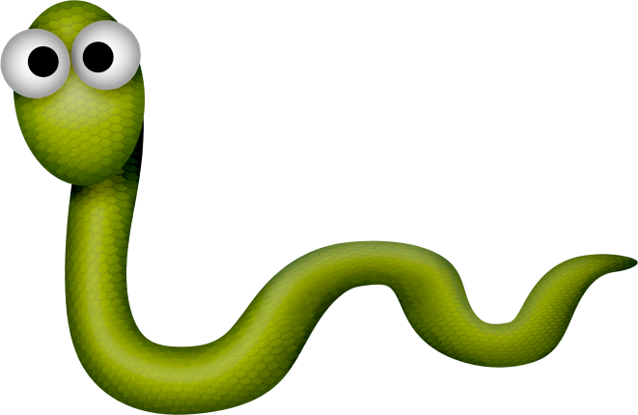
Проект по программированию
на языке С++
Консольная игра
«ЗМЕЙКА»
Выполнил: САЗОНЕНКО Дмитрий

Slide 2
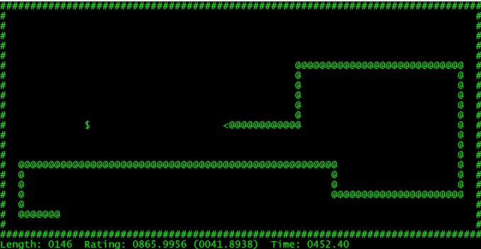
Поставленная задача
Я поставил перед собой задачу написать не очень сложную консольную игру. Немного поискав возможные идеи для игр, я выбрал игру змейка. Для того чтобы написать такую игру, я имел почти все необходимые знания.

Slide 3
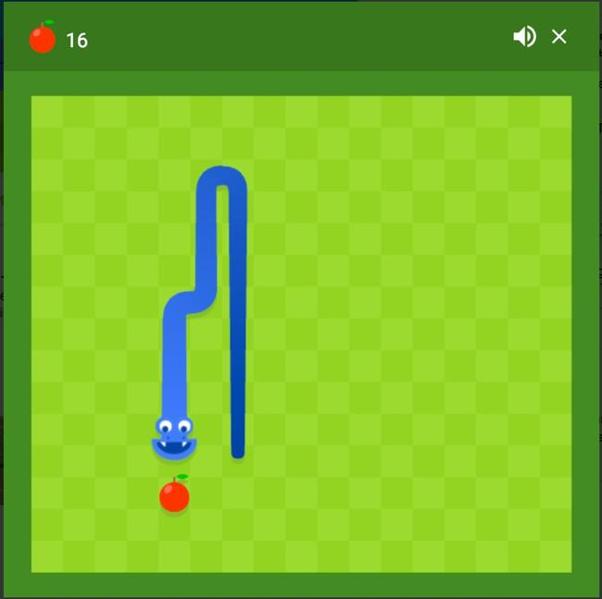
Этапы решения
1. Задумка самой игры и изучение материала.
2. Создание модели алгоритма.
3. Изучение материала.
3. Создание главных алгоритмов.
4. Создание побочных алгоритмов.
5. Небольшие доработки.

Slide 4
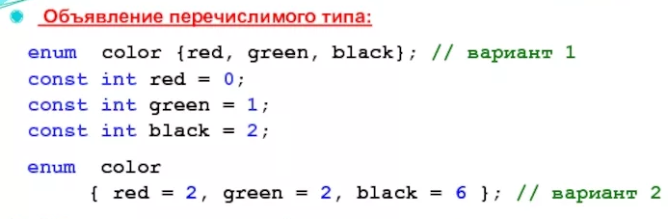
ИЗУченный материал
Перечисления (enum)
Изучая C#, я узнал о перечислениях, их пользе и наглядности, поэтому я решил найти информацию о enum в С++. Как оказалось, они очень похожи, поэтому, разобравшись в них поподробнее, я решил использовать перечисления в своём проекте.

Slide 5
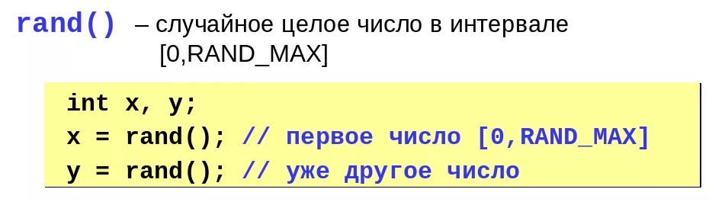
Генерация рандомных чисел (rand())
Чтобы генерировать еду для змейки необходимо, чтобы программа всегда выдавала разные, случайные числа. Долго искать необходимую функцию не пришлось.

Slide 6
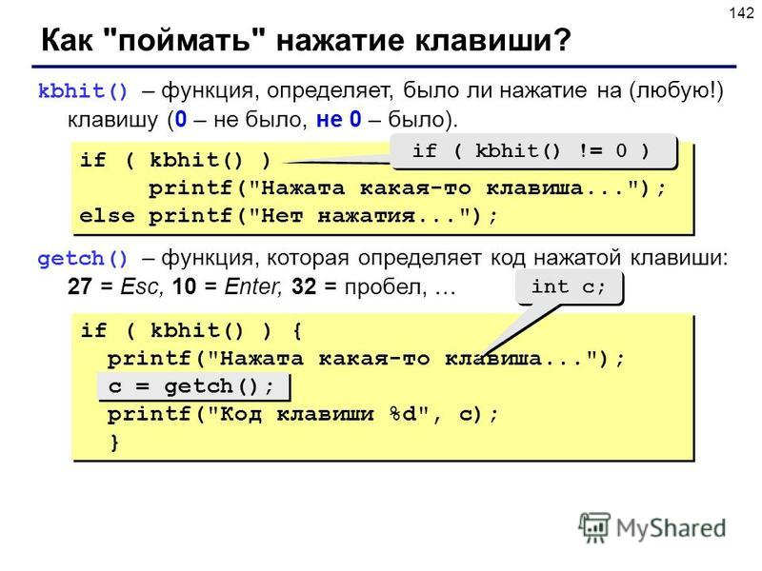
Моментальная обработка нажатия
клавиш на клавиатуре (_kbhit(), _getch())
Игра должна при нажатии на клавишу сразу откликаться пользователю, а не после нажатия Enter, поэтому стандартные cin и cout тут не подходят. Но что тогда подойдёт? Немного поискав в интернете, я нашёл решение данного вопроса - _kbhit() и _getch().

Slide 7
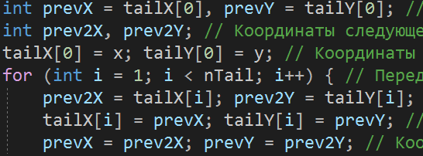
трудности
При решении поставленной передо мной задачей я столкнулся только с одной трудностью:
Реализация движения сегментов змейки.
Необходимо, чтобы сегменты двигались за головой и поворачивали в определённой точке. Вскоре я написал цикл, который решил эту проблему.

Slide 8
Алгоритм
1. Диалог с пользователем
2. Настройки консоли и игры
3. Генерация необходимых чисел
4. Генерация поля и счёта
5. Считывание ввода от пользователя
6. Старт логических действий игры.
7. Повтор шагов 4-6, пока игра не окончена
8. Запись результатов в файл
9. Запрос на повторную игру
10. Если получено согласие, повтор шагов 2 – 10.

Slide 9
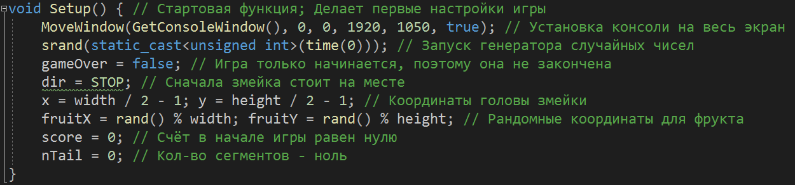
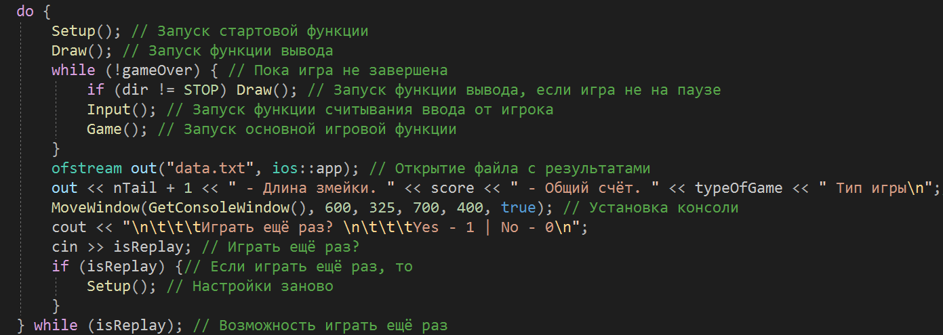
Вставки кода

Slide 10
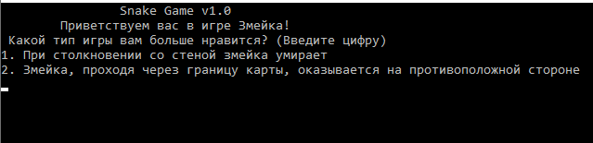
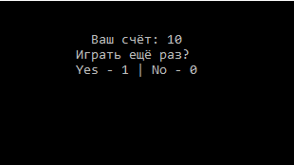
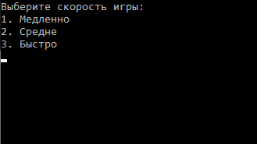
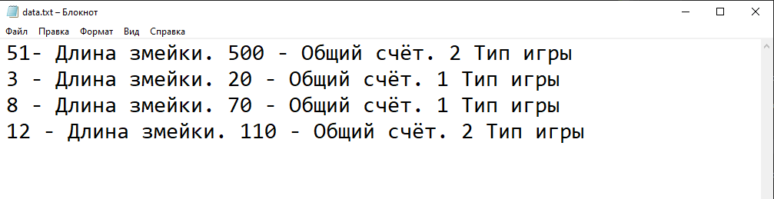
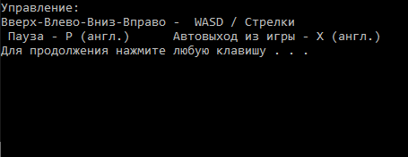
Начало игры
Конец игры

Slide 11
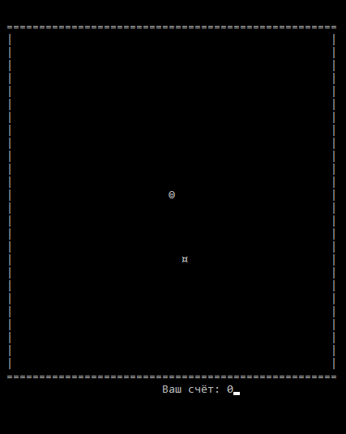
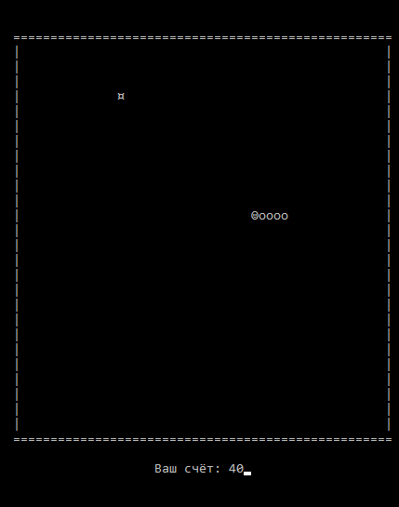
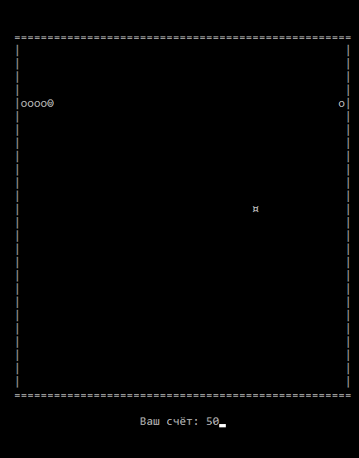
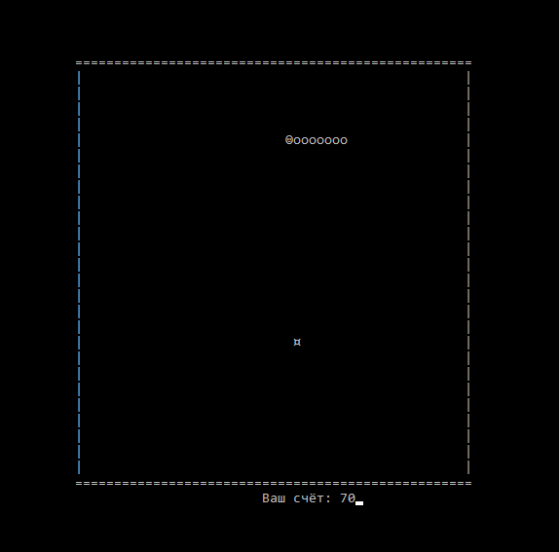
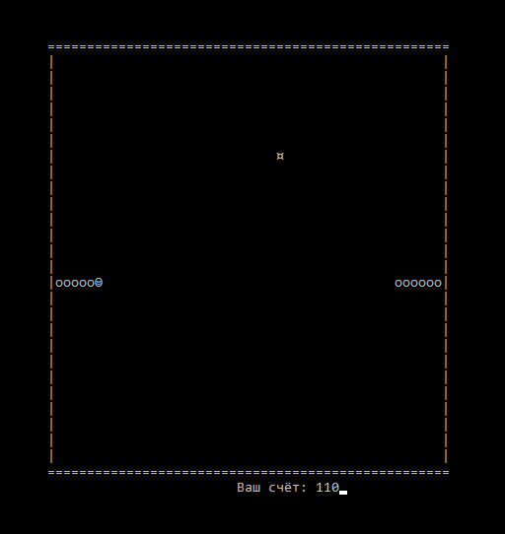
ГЕЙМПЛЕЙ

Slide 12
Спасибо
за
Внимание!

